Slide 2
詳細は青山社出版の人工知能パートナーシステム(AIPS)を支える「デジタル回路の世界」に記載。 https://www.seizansha.co.jp/ISBN/ISBN978-4-88359-339-2.html https://www.seizansha.co.jp/

Slide 3
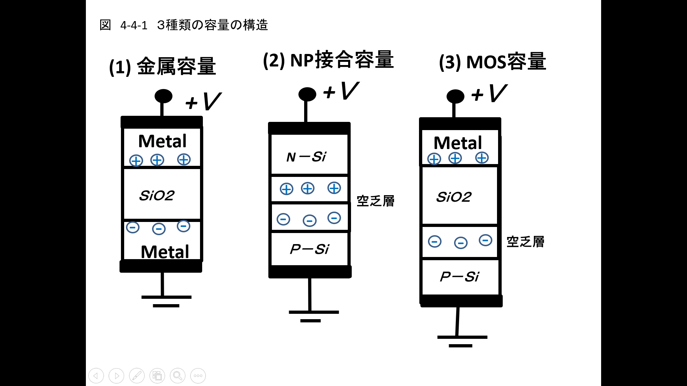
図 4-4-1
３種類の容量の構造

Slide 4
図 4-4-2
MOS 容量構造に形成される反転層の中の電子

Slide 5
図 4-4-3
MOS 容量構造に形成される反転層の中の電子

Slide 6
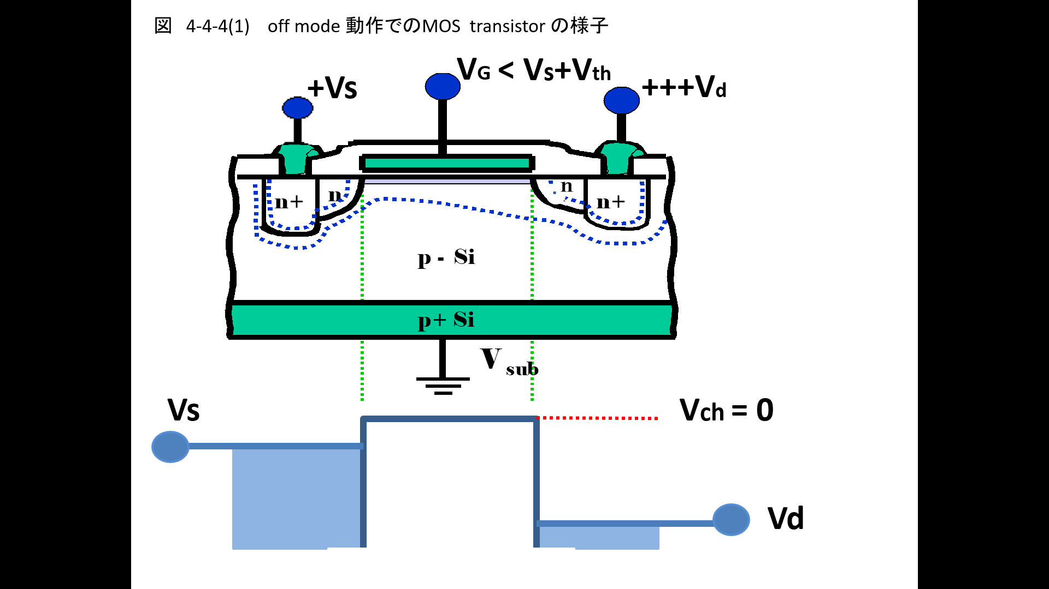
図 4-4-4(1)
Off mode 動作での MOS transistor の様子

Slide 7
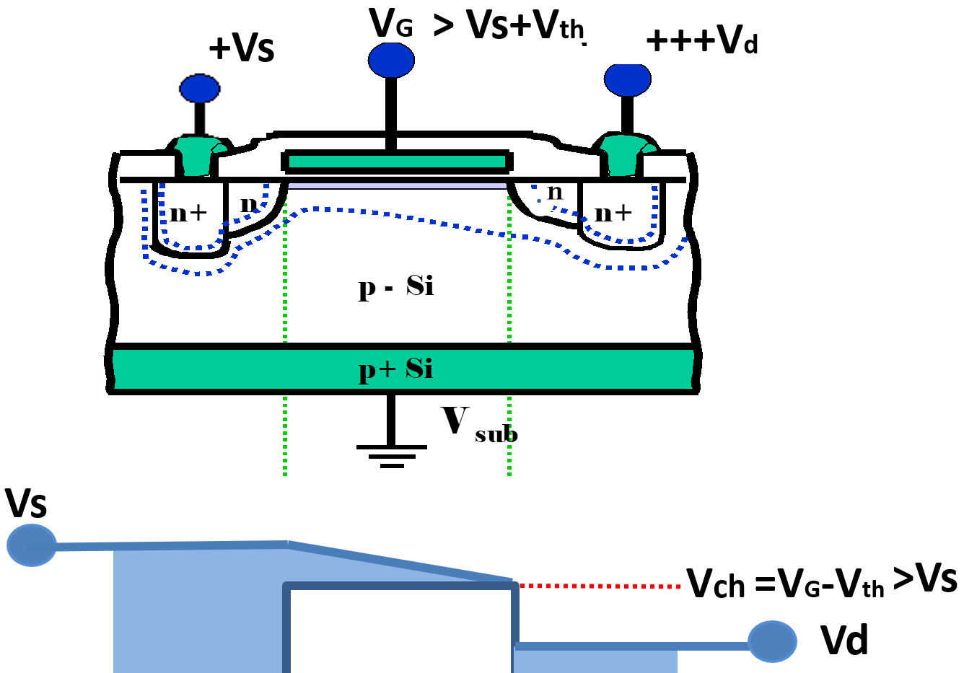
図 4-4-4(2)
Saturation mode 動作での MOS transistor の様子

Slide 8
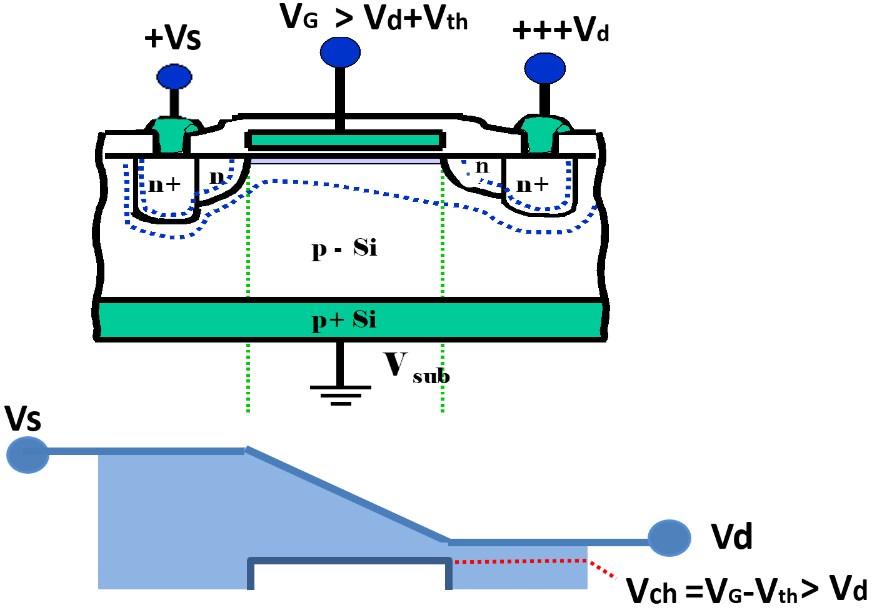
図 4-4-4(3)
Linear mode 動作での MOS transistor の様子

Slide 9
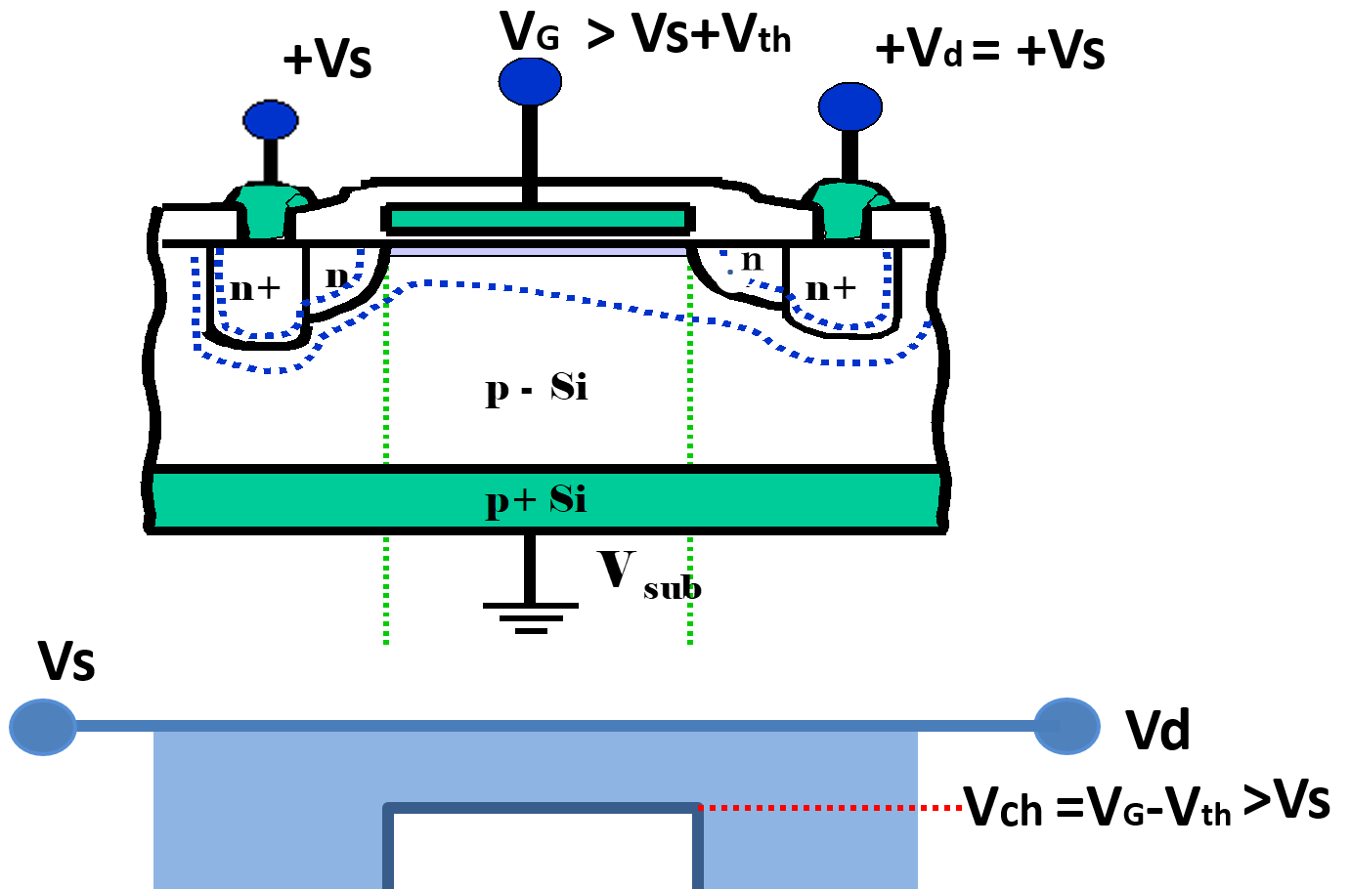
図 4-4-4(4)
Vd = Vs での MOS transistor の様子

Slide 10
図 4-4-5
NMOS transistor を使った電圧増幅回路 MOSAmp( ) の I-V 特性

Slide 11
図 4-4-6
NMOS transistor を使った抵抗負荷型反転回路 invNMOSR( ) の入出力電圧特性

Slide 12
図 4-4-7
NMOS transistor のいろいろな物理定数とその関係式

Slide 13
図 4-4-8
NMOS transistor の断面図と layout 図

Slide 14
図 4-4-9
NMOS transistor の 電流電圧（ I vs V ）特性のまとめ

Slide 15
図 4-4-10
PMOS transistor の 電流電圧（ I vs V ）特性のまとめ

Slide 16
図 4-4-11
2 種類のデジタル Switch 回路

Slide 17
図 4-4-12
２ x ２ ＝ ４ 通りの Switch 回路の状態

Slide 18
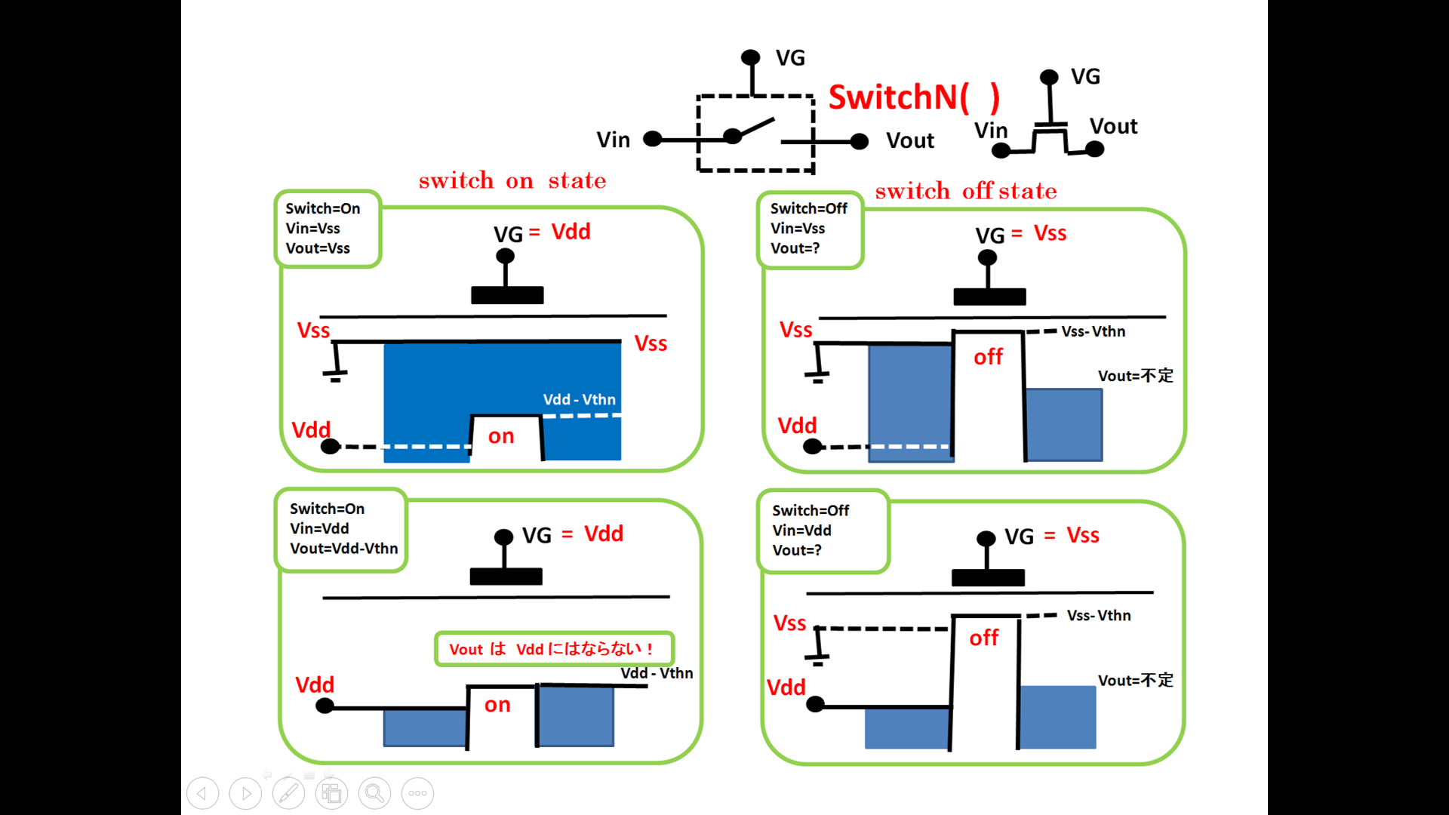
図 4-4-13(1)
SwitchN( )回路の入出力特性

Slide 19
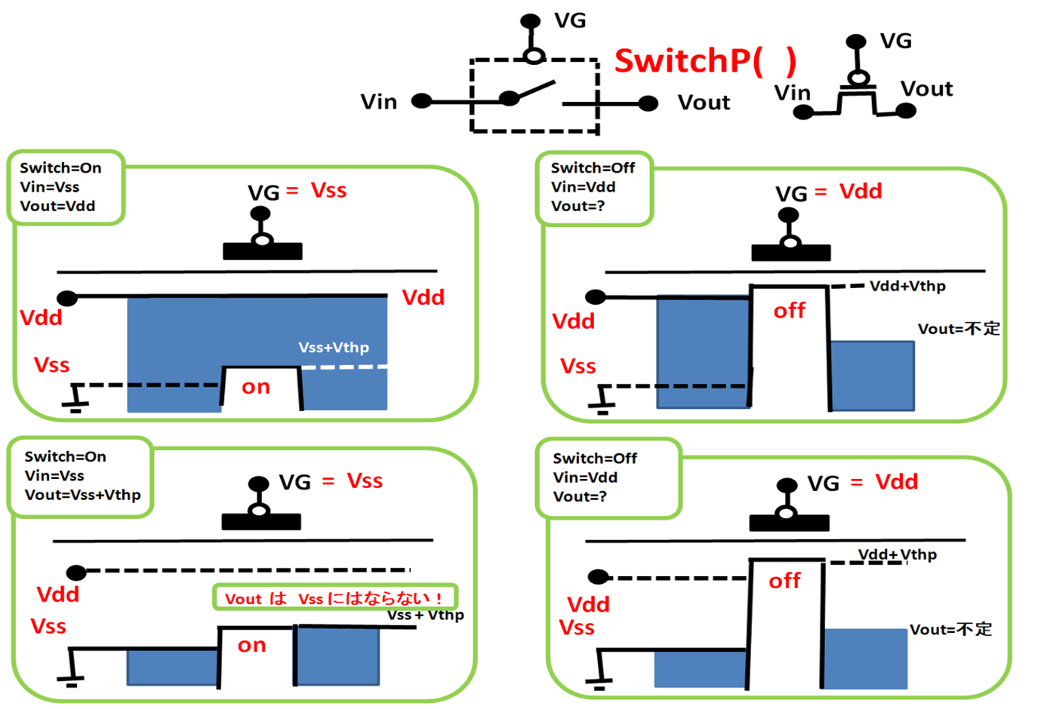
図 4-4-13(2)
SwitchP( )回路の入出力特性

Slide 20
図 4-4-14(1)
SwitchCN( )回路の入出力特性 Vin=Vssの場合

Slide 21
図 4-4-14(2)
SwitchCN( )回路の入出力特性 Vin=Vddの場合

Slide 22
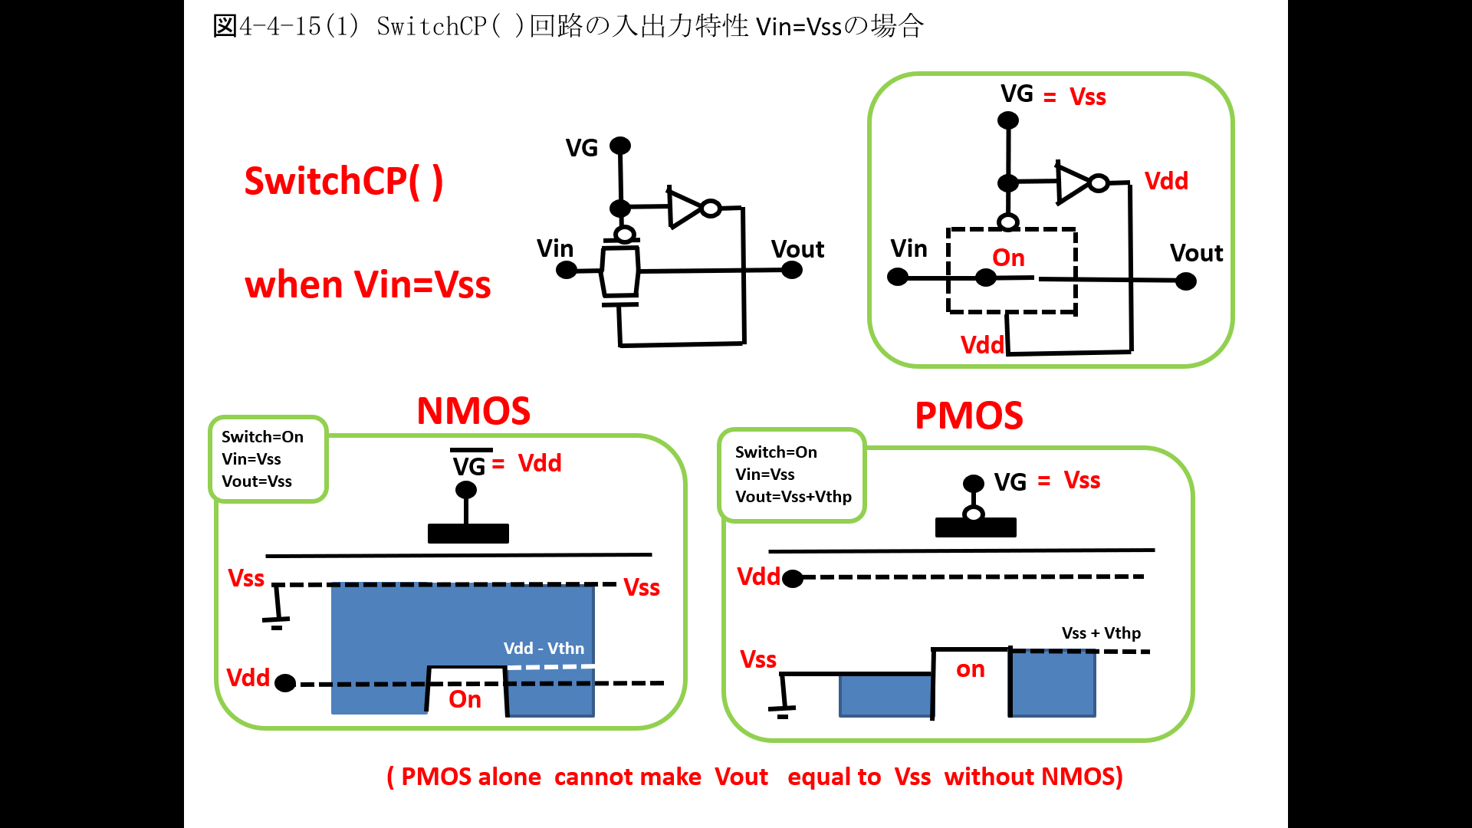
図 4-4-15(1)
SwitchCP( )回路の入出力特性 Vin=Vss の場合

Slide 23
図 4-4-15(2)
SwitchCP( )回路の入出力特性 Vin=Vddの場合

Slide 35
詳細は青山社出版の人工知能パートナーシステム(AIPS)を支える「デジタル回路の世界」に記載。 https://www.seizansha.co.jp/ISBN/ISBN978-4-88359-339-2.html https://www.seizansha.co.jp/
Thank You !

